Slide 1
МУЗЫКАЛЬНЫЕ ИНСТРУМЕНТЫ

Slide 2
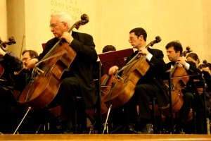
Все инструменты симфонического оркестра делятся на три основные группы: струнные, духовые и ударные.

Slide 3
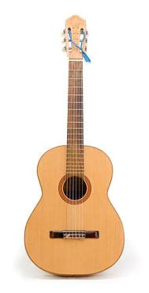
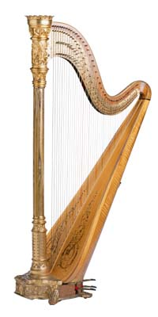
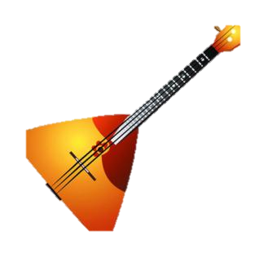
Стру́нный музыка́льный инструме́нт — это музыкальный инструмент, в котором источником звука (вибратором) являются колебания струн. Типичными представителями струнных инструментов являются кобыз, домбыра, скрипка, виолончель, альт, контрабас, арфа и гитара, гусли, балалайка и домра.

Slide 4
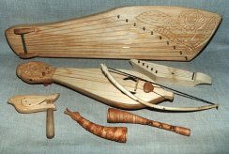
Все струнные инструменты передают колебания от одной или нескольких струн воздуху через свой корпус (или через звукосниматель в случае с электронными инструментами).

Slide 5
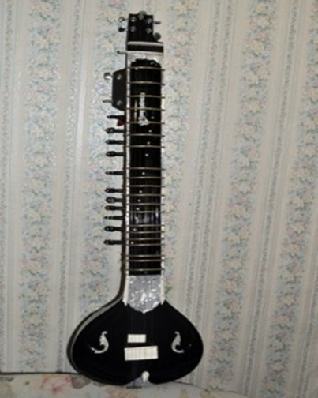
Струнные инструменты разделяются по технике «запуска» колебаний в струне. Три наиболее распространённых техники — щипок, смычок и удар.

Slide 6
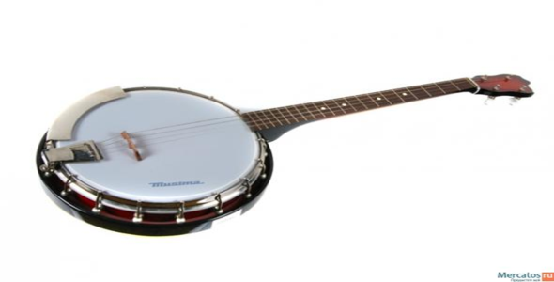
Щипковые
На контрабасе играют либо щипком (пиццикато), либо смычком
Основная статья: Струнные щипковые инструменты
Щипок (итал. pizzicato) используется при солировании на таких инструментах, как гитара, балалайка, домбра, гусли, уд, ситар, банджо, укулеле и арфа, и осуществляется пальцем или плектром. Эта категория включает и клавишный инструмент клавесин, в котором струна дёргается язычком из пера (ныне — из пластика).
Смычковые

Slide 7
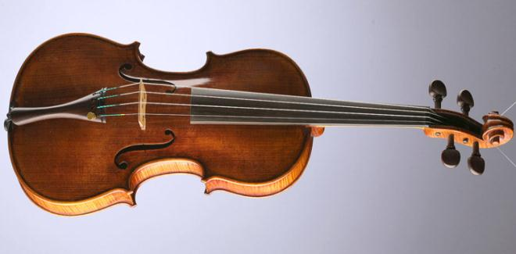
Смычковые музыкальные инструменты
Смычковый (итал. arco — смычок) метод звукоизвлечения используется при игре на скрипке, альте, виолончели и реже на контрабасе. Смычок состоит из древка со множеством натянутых между его концами волосков. Ведение смычком по струнам вызывает прерывистое перемещение (stick-slip phenomenon) струны по смычку, то есть вибрации

Slide 8
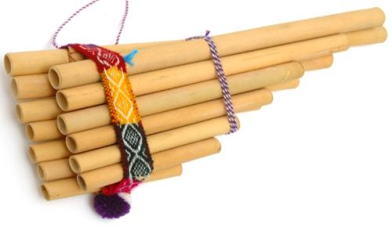
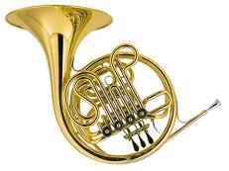
Духовы́е музыка́льные инструме́нты
Духовы́е музыка́льные инструме́нты — музыкальные инструменты, представляющие собой деревянные, металлические и иные трубки различного устройства и формы, издающие музыкальные звуки в результате колебаний заключённого в них столба воздуха. Регистр духовых инструментов определяется их размерами: чем больше объём заключённого в инструменте столба воздуха, тем с меньшей частотой он колеблется и, следовательно, тем ниже издаваемый инструментом звук.
.

Slide 9
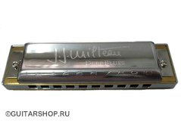
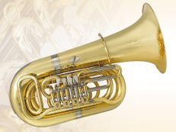
Изменение колебаний воздушного столба в инструменте (а следовательно, и высоты звука) достигается двумя способами:
более сильным вдуванием столб воздуха рассекается на две, три, четыре и т. д. части, вследствие чего начинает звучать не основной тон, а какой-либо из его обертонов (передувание); объём звучащего столба воздуха увеличивают или уменьшают посредством специальных приспособлений — клапанов, вентилей, пистонов

Slide 10
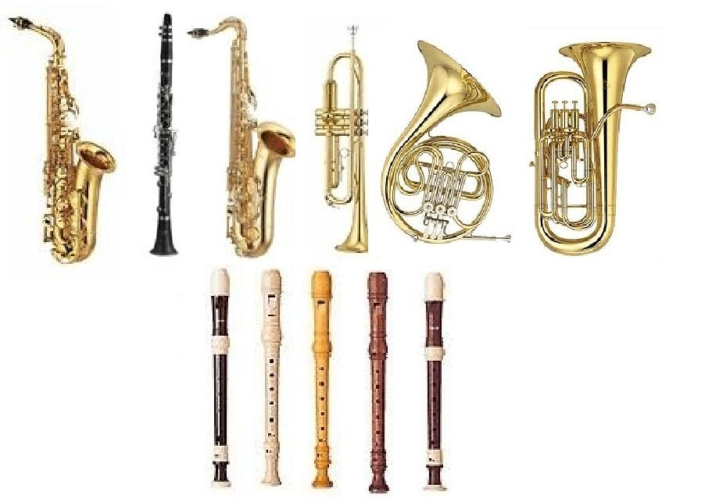

Slide 11
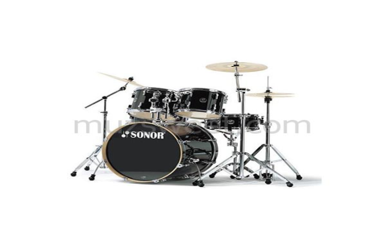
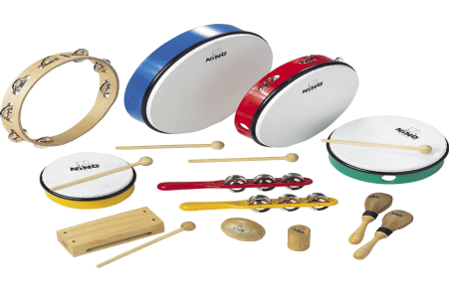
Уда́рные музыка́льные инструме́нты
Уда́рные музыка́льные инструме́нты — группа музыкальных инструментов, звук из которых извлекается ударом или тряской (покачиванием) [молоточков, колотушек, палочек и т. п.] по звучащему телу (мембране, металлу, дереву и др.). Самое многочисленное семейство среди всех музыкальных инструментов.
Классификация ударных инструментов
Многообразие разновидностей и форм ударных музыкальных инструментов сформировало несколько вариантов их классификации.

Slide 12
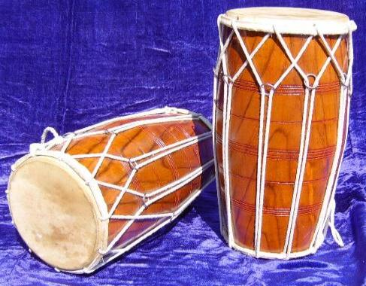
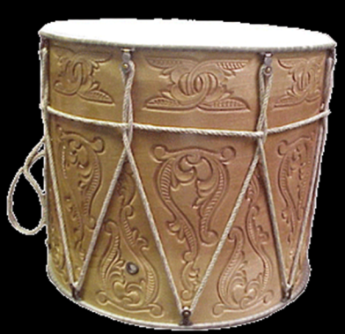
Один и тот же инструмент может принадлежать к нескольким группам.
По звуковысотности ударные инструменты делятся на Ударные инструменты с определённой высотой звучания, которые могут быть настроены на определённые ноты звукоряда. К таким инструментам относятся литавры, ксилофон, вибрафон, колокольчики и ряд других; Ударные инструменты с неопределённой высотой звучания, которые не имеют настройки на определённые звуки. Среди этих инструментов — большой и малый барабаны, треугольник, тарелки, бубен, кастаньеты, там-там и другие. По звукообразованию ударные инструменты делятся на Пример мембранофона — армянский дхол

